Slide 1
CHÀO MỪNG CÁC EM HỌC SINH

Slide 2
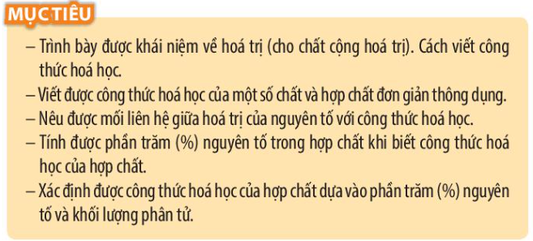

Slide 3
1. HÓA TRỊ
2. QUI TẮC HÓA TRỊ
3. CÔNG THỨC HÓA HỌC
4. TÍNH PHẦN TRĂM NGUYÊN TỐ TRONG HỢP CHẤT

Slide 4
Hoạt động nhóm
Tính phần trăm mỗi nguyên tố có trong các hợp chất: Al₂O₃, MgCI₂ , Na₂S, (NH₄)₂CO₃.
Al₂O₃: Có %Al = $\frac{KLNT (Al )× 2}{KLPT(AI2O3) } ×100\% = \frac{27×2}{27×2+16×3}×100\% =52,94 \%$
⇒ %O = 100% - 52,96% = 47,06%
- Tương tự tính được các ví dụ còn lại.

Slide 5
1. HÓA TRỊ
2. QUI TẮC HÓA TRỊ
3. CÔNG THỨC HÓA HỌC
4. TÍNH PHẦN TRĂM NGUYÊN TỐ TRONG HỢP CHẤT
-Với hợp chất A_{x}B_{y,} ta có: %A=$\frac{KLNT (A)×x}{KLPT (AxBy)}×100\%$
-Tổng tất cả các phần trăm nguyên tố trong một phân tử
luôn bằng 100%

Slide 6
Luyện tập
Hoạt động nhóm đôi thảo luận và trả lời câu hỏi: Viết công thức hoá học của phosphoric acid có cấu tạo từ hydrogen và nhóm phosphate. Trong phosphoric acid, nguyên tố nào có phần trăm lớn nhất?
- Công thức hoá học của phosphoric acid: H₃PO₄.
-Tính % các nguyên tố có trong phân tử H₃PO₄:
%H = $\frac{KLNT (H)×3}{KLPT (H3PO4)}×100\%= \frac{1×3}{1×3+31+16×4}×100\%≈3,06\%$
%P =$\frac{KLNT (P)×1}{KLPT (H3PO4)}×100\%= \frac{31×1}{1×3+31+16×4}×100\%≈31,63\%$
=> %O= 100% - (%H + %P)= 65,31 %
Vậy nguyên tố có phần trăm lớn nhất là nguyên tố O.

Slide 7
1. HÓA TRỊ
2. QUI TẮC HÓA TRỊ
3. CÔNG THỨC HÓA HỌC
4. TÍNH PHẦN TRĂM NGUYÊN TỐ TRONG HỢP CHẤT
5. XÁC ĐỊNH CÔNG THỨC HÓA HỌC
5.1. Xác định công thức hoá học dựa vào phần trăm nguyên tố và khối lượng phân tử

Slide 8
Hoạt động nhóm
? Phân tử X có 75% khối lượng là aluminium, còn lại là carbon. Xác định công thức phân tử của X, biết khối lượng phân tử của nó là 144 amu.
Đặt công thức cần tìm của (X): Al_{x}C_{y}
%Al = $\frac{KLNT (Al)×X}{KLPT (AlxCy)}×100\%= \frac{27×X}{144}×100\%=75\% ⇒ x=4$
%C = $\frac{KLNT (C)×y}{KLPT (AlxCy)}×100\%= \frac{12×y}{144}×100\%=100\%−75\% ⇒ y=3$
Công thức hóa học của X (Al_{x}C_{y} ) là : Al₄C₃

Slide 9
1. HÓA TRỊ
2. QUI TẮC HÓA TRỊ
3. CÔNG THỨC HÓA HỌC
4. TÍNH PHẦN TRĂM NGUYÊN TỐ TRONG HỢP CHẤT
5. XÁC ĐỊNH CÔNG THỨC HÓA HỌC
5.1. Xác định công thức hoá học dựa vào phần trăm nguyên tố và khối lượng phân tử
Xác định CTHH khi biết phần trăm và khối lượng nguyên tố và khối lượng phân tử
Bước 1: Đặt CTHH cần tìm ( CTTQ );
Bước 2: Lập biểu thức tính phần trăm các nguyên tố có trong hợp chất;
Bước 3: Xác định số nguyên tử của mỗi nguyên tố và viết CTHH cần tìm

Slide 10
Luyện tập
Hoạt động nhóm đôi thảo luận và trả lời câu hỏi:
Hợp chất (Y) có công thức Fe_{x}O_{y}, trong đó Fe chiếm 70% theo khối lượng. Khối lượng phân tử (Y) là 160 amu.
Xác định công thức hoá học của hợp chất (Y).
Với công thức Fe_{x}O_{y} ta có:
%Fe = $\frac{KLNT \left(Fe\right) ×X}{KLPT (FexOy)} ×100\%= \frac{56×X}{160}×100\%=70\% ⇒ x=2$
%O=$\frac{KLNT (O)×y}{KLPT (FexOy)}×100\%= \frac{16×y}{160}×100\%=100\%−70\%⇒ y=3$
Vậy công thức hóa học hợp chất Y là: Fe₂O₃

Slide 11
Vận dụng
Pháo hoa có thành phần nhiên liệu nổ gổm sulfur, than và hợp chất (Z). Hợp chất (Z) gổm nguyên tó potassium, nitrogen và oxygen với các tỉ lệ phần trăm tương ứng là 38,61%, 13,86% và 47,53%. Khối lượng phân tử hợp chất (Z) là 101 amu. Xác định công thức hoá học của (Z).Tìm hiểu qua sách, báo và internet, em hãy cho biết một số ứng dụng của hợp chất (Z).

Slide 12
Vận dụng
-Hợp chất (Z) có công thức cần tìm là K_{x}N_{y}O_{z}
%K = $\frac{KLNT \left(K\right)×X}{KLPT (KxNyOz)} ×100\%= \frac{39×X}{101}×100\%=38,61\% ⇒ x=1$
%N = $\frac{KLNT \left(N\right)×y}{KLPT (KxNyOz)} ×100\%= \frac{14×y}{101}×100\%=13,86\% ⇒ y=1$
%O= $\frac{KLNT \left(O\right)×z}{KLPT (KxNyOz)} ×100\%= \frac{16×z}{101}×100\%=47,53\% ⇒ z=3$
- Công thức hoá học của hợp chất của (Z) là KNO₃.
+ Một số ứng dụng của KNO₃:
- Chế tạo thuốc nổ.
- Trong nông nghiệp: Sản xuất phân bón (phân kali, phân NPK,...).
- Trong công nghiệp dược phẩm: KNO₃ được dùng bào chế kem đánh răng dành cho răng nhạy cảm, thuốc làm giảm các triệu chứng hen suyễn và bệnh viêm khớp,...
- Trong còng nghiệp thực phẩm: KNO₃ được sử dụng làm chất phụ gia thực phẩm (E 252). KNO₃ được xem là một trong những giải pháp tốt để bảo quản thịt chống ôi thiu,...

Slide 13
1. HÓA TRỊ
2. QUI TẮC HÓA TRỊ
3. CÔNG THỨC HÓA HỌC
4. TÍNH PHẦN TRĂM NGUYÊN TỐ TRONG HỢP CHẤT
5. XÁC ĐỊNH CÔNG THỨC HÓA HỌC
5.1. Xác định công thức hoá học dựa vào phần trăm nguyên tố và khối lượng phân tử
5.2. Xác định CTHH dựa vào quy tắc hóa trị

Slide 14
Hoạt động nhóm
? 11. Dựa vào công thức (2), hãy tính hoá trị của nguyên tố
a. N trong phân tử NH₃.
b. S trong phân tử SO₂, SO₃.
c. P trong phân tử P₂O₅.

Slide 15
Hoạt động nhóm
Áp dụng quy tắc hoá trị, ta có:
a. Trong phân tử NH₃, có: a $×$ 1 =1 $×$ 3 => a = III =>Trong phân tử NH₃ N có hoá trị III.
a II
b. Trong phân tử SO₂, có: a $×$ 1 = II $×$ 2 => a = IV => Trong phân tử SO₂, S có hoá trị IV.
a II
Trong phân tử SO₃, có: a $×$ 1 =11 $×$ 3 =>a = VI =>Trong phân tửSO₃, s có hoátrị VI. a II
c. Trong phân tử P₂O₅ , có: a $×$ 2 = II $×$ x5=>a = V => Trong phân tử P₂O₅, P có hoá trị V.

Slide 16
1. HÓA TRỊ
2. QUI TẮC HÓA TRỊ
3. CÔNG THỨC HÓA HỌC
4. TÍNH PHẦN TRĂM NGUYÊN TỐ TRONG HỢP CHẤT
5. XÁC ĐỊNH CÔNG THỨC HÓA HỌC
5.1. Xác định công thức hoá học dựa vào phần trăm nguyên tố và khối lượng phân tử
5.2. Xác định CTHH dựa vào quy tắc hóa trị
Bước 1: Đặt CTHH cần tìm ( CTTQ );
Bước 2: Lập biểu thức dựa vào quy tắc hóa trị, chuyển đổi thành tỉ lệ số nguyên tử.
Bước 3: Xác định số nguyên tử (những nguyên tử đơn giản nhất, có tỉ lệ tối giản) và viết CTHH cần tìm.

Slide 17
Luyện tập
Dựa vào ví dụ 8, 9 và các bảng hoá trị ở Phụ lục trang 187,
hãy xác định công thức hoá học các hợp chất tạo bởi:
potassium và sulfate. b. aluminium và carbonate.
c. magnesium và nitrate.
Theo bảng hoá trị ở Phụ lục trang 187 và áp dụng quy tắc hoá trị, ta có:
I II
a) Công thức hoá học chung: K_{x} (SO4 )y
Theo quy tắc hoá trị, ta có: X$×$I = y$×$II
Chuyển thành tỉ lệ: $\frac{x}{y }= \frac{I}{II}= \frac{1}{2}$
Chỉ số nguyên tử trong phân tử là những số nguyên đơn giản nhất và có tỉ lệ tối giản; vậy X = 1, y = 2. Công thức hoá học của hợp chất này là K₂SO₄.

Slide 18
Luyện tập
Dựa vào ví dụ 8, 9 và các bảng hoá trị ở Phụ lục trang 187,
hãy xác định công thức hoá học các hợp chất tạo bởi:
potassium và sulfate. b. aluminium và carbonate.
c. magnesium và nitrate.
Theo bảng hoá trị ở Phụ lục trang 187 và áp dụng quy tắc hoá trị, ta có:
III II
b) Công thức hoá học chung: Al_{x} (CO3 )y
Theo quy tắc hoá trị, ta có: X $×$ III = y $×$ II
Chuyển thành tỉ lệ: $\frac{x}{y }= \frac{II}{III}= \frac{2}{3}$
Chỉ số nguyên tử trong phân tử là những só nguyên đơn giản nhất và có tỉ lệ tối giản; vậy X = 2, y = 3. Công thức hoá học của hợp chất này là AI₂(CO₃)₃.

Slide 19
Luyện tập
Dựa vào ví dụ 8, 9 và các bảng hoá trị ở Phụ lục trang 187,
hãy xác định công thức hoá học các hợp chất tạo bởi:
potassium và sulfate. b. aluminium và carbonate.
c. magnesium và nitrate.
Theo bảng hoá trị ở Phụ lục trang 187 và áp dụng quy tắc hoá trị, ta có:
II I
c) Công thức hoá học chung: Mg_{x} (NO3 )y
Theo quy tắc hoá trị, ta có: x$×$II = y $×$ I
Chuyển thành tỉ lệ:$\frac{x}{y }= \frac{I}{II}= \frac{1}{2}$
Chỉ số nguyên tử trong phân tử là những số nguyên đơn giản nhất và có tỉ lệ tối giản; vậy x = 1, y = 2. Công thức hoá học của hợp chất này là Mg(NO₃)₂

Slide 20
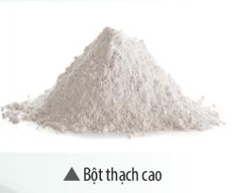
Vận dụng
Bột thạch cao có nhiều ứng dụng quan trọng trong đời sống.Thành phẩn chính của bột thạch cao là hợp chất (M) gồm calcium và gốc sulfate. Xác định công thức hoá học của hợp chất (M).Tim hiểu thông qua sách, báo, internetvà cho biết các ứng dụng của thạch cao?

Slide 21
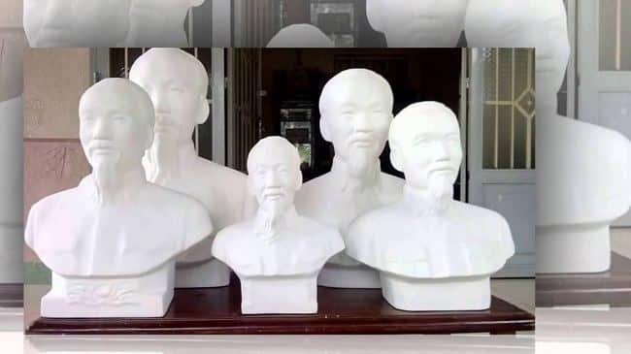
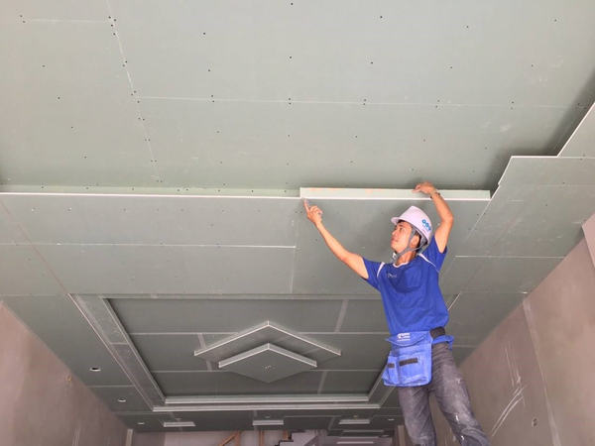
Vận dụng
-Xác định công thức hoá học của hợp chất (M)
II II
Công thức hoá học chung (M): Ca_{x} (SO4 )y
Theo quy tắc hoá trị, ta có: X$×$II = y $×$ II
Chuyển thành tỉ lệ: $\frac{x}{y }= \frac{II}{II}= \frac{2}{2}= \frac{1}{1}$
Chỉ số nguyên tử trong phân tử là những số nguyên
đơn giản nhấtvà có tỉ lệ tối giản; vậy X = 1, y = 1.
Kết luận: Công thức hoá học của hợp chất (M) là CaSO₄.
Một số ứng dụng của thạch cao: Trong xây dựng: Làm vách ngăn, trang trí nội thất,... Trong y tế: Làm khung xương, bó bột,Trong mỹ thuật: Đổ khuôn, đúc tượng,..

Slide 22
Dặn Dò
HS về nhà học bài cũ
Làm bài tập SGK 1,2,3.
- Chuẩn bị bài tiếp theo: đọc bài trước ở nhà.

